Slide 1


Git
– From Zero To Hero –
Dr. Frank Zimmer
Dresden, 27.10.2025

Slide 2
Inhalt
Lokale Benutzung
Zusammenarbeiten – nicht lokale Benutzung

Slide 3
Lokale Benutzung

Slide 4
Lokale Benutzung
Folgende Operationen können mit git lokal durchgeführt werden:
Konfigurieren von git git config
Initialisieren eines Repositories: git init
Vorbereiten und Durchführen eines Commits: git add/rm/mv
git commit
Erstellen von Entwicklungszweig (Branch): git branch
Ändern des Arbeitsverzeichnis auf Stand von Branch git switch/checkout
Mergen/Zusammenführen von Branchen: git merge
git rebase
Status des Repositories prüfen git status

Slide 5
und …
Historie des Repositories abfragen git log
Commits umkehren git revert
Dateien im Arbeitsverzeichnis wiederherstellen git restore
Arbeitsverzeichnis zurücksetzen git reset
Unterschied zwischen verschiedenen Objekten anzeigen git diff
Binary-Search (Teile und Herrsche) zum Finden eines Fehlers git bisect
Finden von Inhalten in Dateien über Historie git grep
Setzen eines Tags für eine Release git tag

Slide 6
Konfigurieren von git
Mittels git config kann man verschiedenes konfigurieren oder die Konfiguration überprüfen.
Hauptanwendungsfall ist den Nutzername und seine E-Mail-Adresse festzulegen
git config [--global] user.name ‘Frank Zimmer‘
git config [--global] user.email ‘f.zimmer@mail.de‘
Lässt man diesen Parameter weg,
so gilt der Befehl nur für das aktuelle Repository.

Slide 7
Übungen
Setze Deinen Namen und Deine E-Mail-Adresse global fest.
Lass Dir mit Hilfe von alle Unterbefehle von anzeigen.
Finde den Befehl zum Anzeigen der git-Konfiguration und lass Dir diese anzeigen. Was siehst Du und was kann man schon verstehen?
git config –h
git config

Slide 8
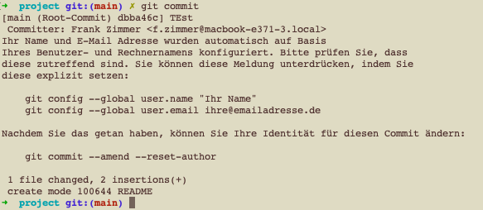
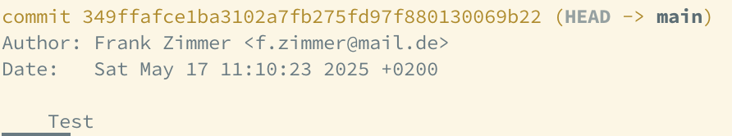
Macht man dies nicht, so bekommt man
Eine Korrektur, wie oben erklärt führt zum richtigen Eintrag

Slide 9
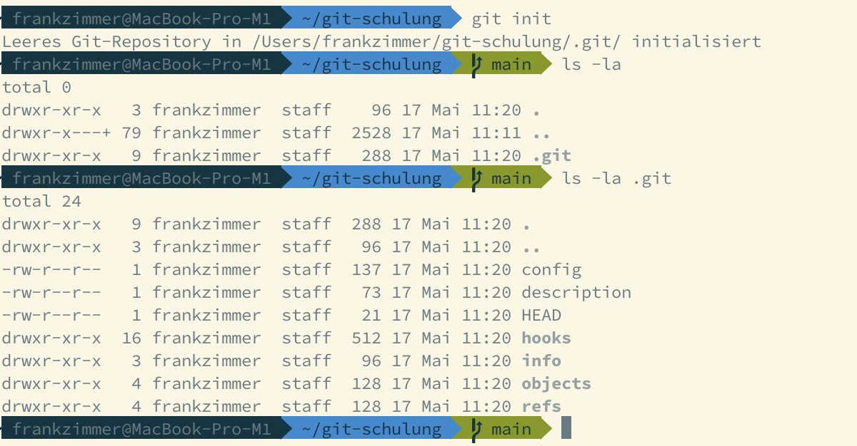
git-Repository erstellen
Repository in Verzeichnis erstellen mittels
git init
Verzeichnis enthält
.git
Verzeichnis
.git
Verzeichnis enthält
alle Daten zum Repository

Slide 10
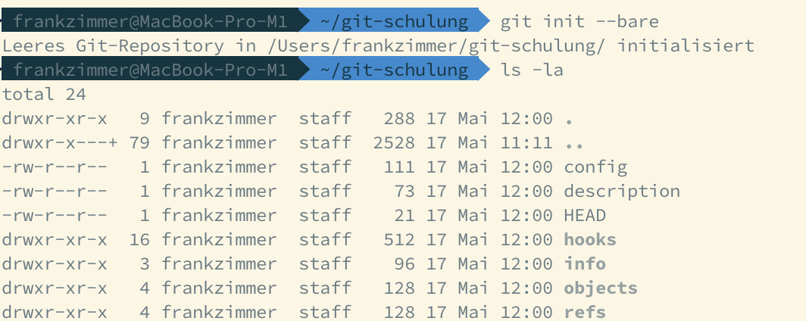
bare git-Repository erstellen
bare - Repository in Verzeichnis erstellen mittels
git init --bare
Verzeichnis enthält kein
.git
Verzeichnis
Verzeichnis enthält Strukturen aus
.git
Ein bare -Repositories hat keinen ausgecheckten Source-Code.
Es ist die Struktur, die auf dem Server vorliegt.

Slide 11
Datei(en) verwalten
Lebenszyklus einer Datei in Git
Nicht geändert/
unmodified
editieren
geändert/
modified
git commit
git add
Unbekannt/
untracked
vorbereitet/
staged
git add
hierbei wandert man zwischen verschiedenen Bereichen
(Änderungen im) Arbeitsverzeichnis
git add
Staging Area
git commit
Repository (.git)

Slide 12
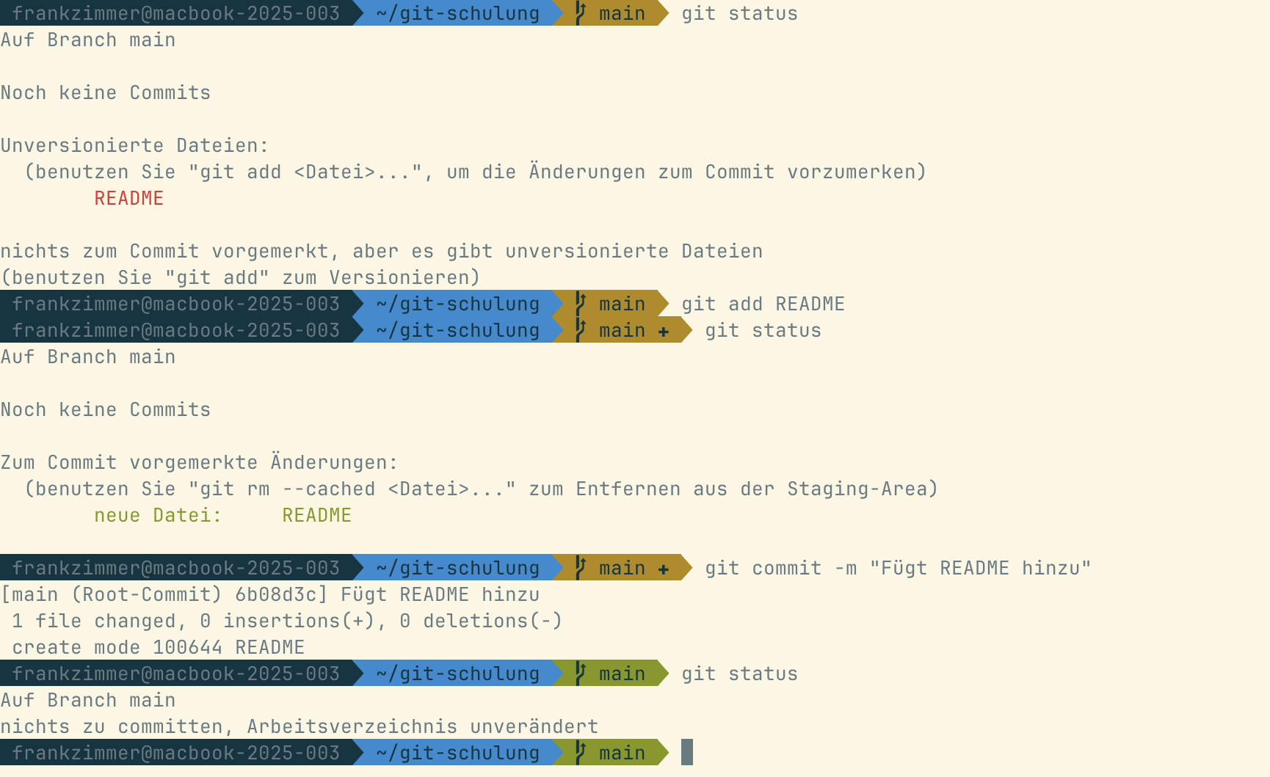
Beispiel: Hinzufügen
Prüfen des Zustandes
Git gibt Hinweise
Hinweis für Unstage-Vorgang

Slide 13
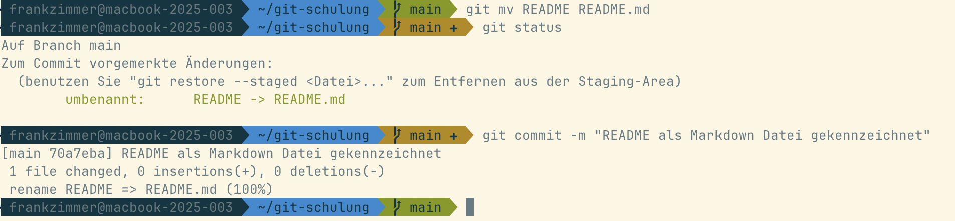
Beispiel: Umbennen
Umbennen mit git
Zeigt dies auch an.
und ebenfalls hier

Slide 14
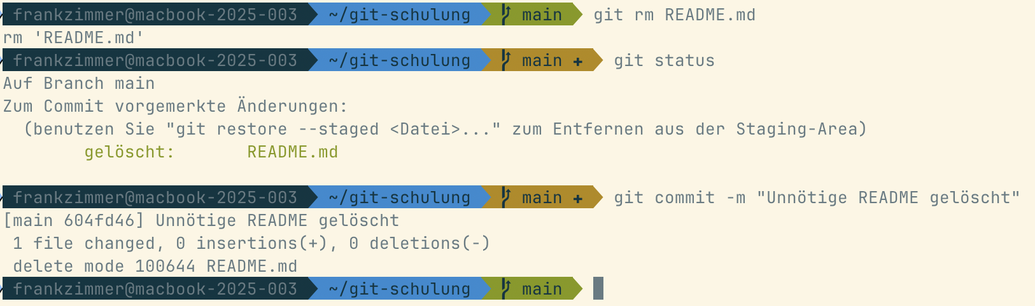
Beispiel: Löschen
Löschen mit git
Zeigt dies auch an.
und ebenfalls hier

Slide 15
Übungen
Erstellte eine lokales Repository mittels des Befehls
Welche Möglichkeiten gibt es hier vorzugehen?
Erstelle mehrere Dateien mit unterschiedlichen, beliebigem Inhalt und füge Sie mittels einem oder mehreren Commits dem lokalen Repository hinzu.
Ändere die Dateien (Inhalte), Umbenennen und Löschen und füge diese Änderung mittels Commit dem Repository hinzu.
git init

Slide 16
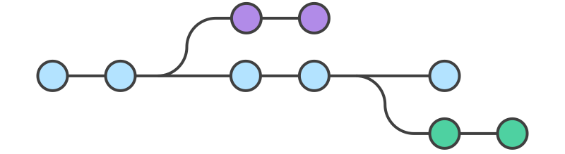
Historie

Slide 17
Historie
git log – textuelle Darstellung Entwicklungshistorie
git log –graph – rudimentäre graphisch Darstellung
viele Filterungsmöglichkeiten: (Beispiele)
  git log --author=“Frank Zimmer“ --oneline
  git log --after “2.hours“ --before “1.hours“
  zeigt Commits an, die im Zeitraum von vor 2 Stunden bis 1 Stunde
  gemacht wurden

Slide 18
Historie
viele Formatierungsmöglichkeiten
  git log --pretty=“%an %ar %s“
  %an=Autorname, %ar=relative Zeitangabe, %s=erste Zeile Commit-Nachricht

Slide 19
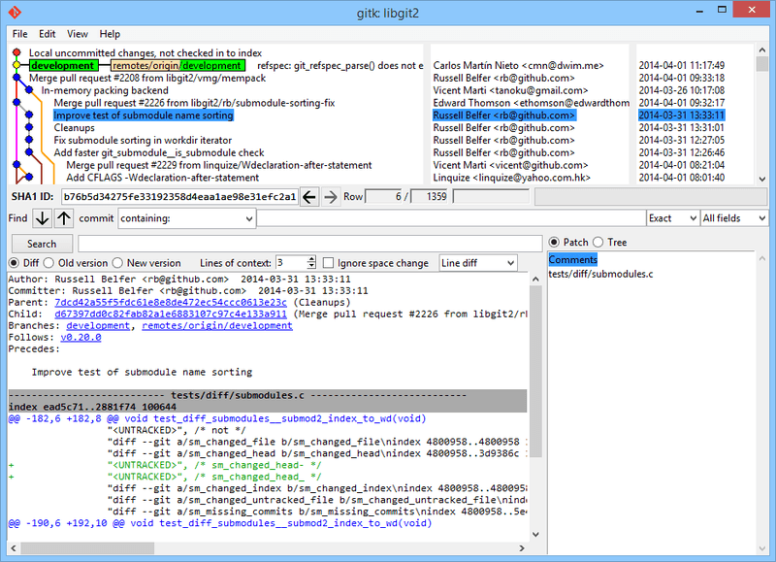
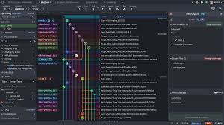
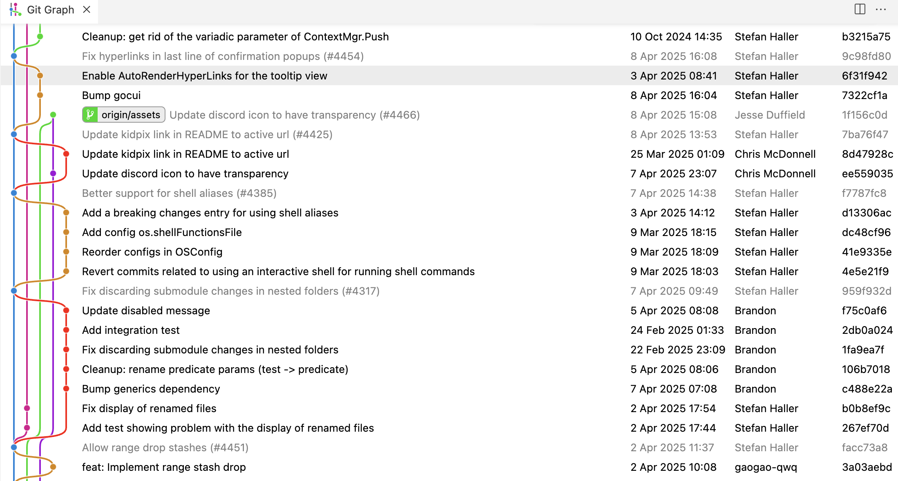
Historie- Graphische Werkzeuge
gitk
GitKraken
https://git-scm.com/downloads/guis
Git Graph VSCode

Slide 20
Übungen
Lass Dir die Entwicklung Deines Repositories mittels git log anzeigen.
Nutze git log mit before und after sowie recht natürlicher Sprache, um die Zeit einzuschränken.
Mit den Webseiten
  https://git-scm.com/docs/git-log oder
  https://git-scm.com/docs/git-log#_commit_limiting
  kann man mehr zum Filter von Logs lernen. Nutze dies aus, um Dein Repository zu untersuchen.
Nutze https://git-scm.com/docs/git-log#_commit_formatting um die Formatierung der Log-Ausgabe anzupassen.

Slide 21
Arbeiten mit Branches

Slide 22
Arbeiten mit Branches
HEAD
Zeigt an, das main aktuell ausgecheckter Branch
main
aktueller Branch
3b7df6a
2f95b21
055df3a
git branch awesome-feature
awesome-feature
Erzeugt Branch awesome-feature
auf Basis von Commit 055df3a
git switch/checkout
awesome-feature
HEAD
Ausgecheckter Branch ist jetzt
awesome-feature

Slide 23
Arbeiten mit Branches
HEAD
main
git checkout main
git commit
3b7df6a
2f95b21
055df3a
cdaf95d
awesome-feature
awesome-feature
git checkout awesome-feature
HEAD
HEAD
Ausgecheckter Branch ist jetzt
awesome-feature

Slide 24
Arbeiten mit Branches
HEAD
main
5ceeff0
3b7df6a
2f95b21
055df3a
cdaf95d
awesome-feature

Slide 25
Arbeiten mit Branches
HEAD
main
3b7df6a
2f95b21
055df3a
5ceeff0
cdaf95d
awesome-feature

Slide 26
Mergen von Branches
HEAD
main
2f95b21
055df3a
5ceeff0
cdaf95d
awesome-feature

Slide 27
Mergen von Branches
HEAD
main
2f95b21
055df3a
5ceeff0
6ab2c16
cdaf95d
git merge awesome-feature
awesome-feature

Slide 28
Rebase von Branches
HEAD
main
2f95b21
055df3a
5ceeff0
6ab2c16
cdaf95d
cdaf95d
git rebase awesome-feature
awesome-feature

Slide 29
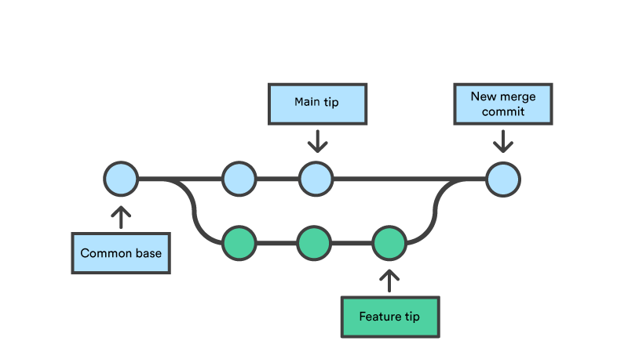
Übungen
Erstelle einen Branch und führe Änderung inklusive Commits auf diesem Branch durch.
Wechsle auf die main-Branch zurück. Was passiert mit dem Inhalt Deines Arbeitsverzeichnisses?
Füge einige Änderungen auf dem main-Branch analog Übung 1 durch.
Merge die Änderung von Branch aus Übung 1 in den main-Branch. Was passiert, wenn die gleiche Datei geändert wird inklusive gleiche Zeile?

Slide 30
Übungen

Slide 31
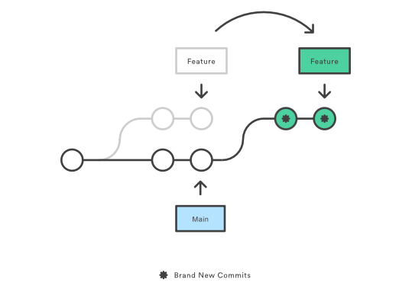
Übungen
Erstelle einen Branch und führe Änderung inklusive Commits auf diesem Branch durch.
Wechsle auf die main-Branch zurück. Was passiert mit dem Inhalt Deines Arbeitsverzeichnisses?
Füge einige Änderungen auf dem main-Branch analog Übung 1 durch.
Rebase die Änderung von Branch aus Übung 1 auf den main-Branch. Was passiert? Wie sieht die Historie Deines Repos aus?

Slide 32
Übungen

Slide 33
Demo - Übungen

Slide 34

Pause

Slide 35
Zusammenarbeiten – nicht lokale Benutzung

Slide 36
Zentralisierte vs. dezentralisierte Versionskontrolle

Slide 37





Architektur Vergleich
SVN/CSV
Git/Mecurial

Slide 38
Zusammenarbeiten – nicht lokale Benutzung
Folgende Operationen können mit git nicht lokal durchgeführt werden:
Konfiguration eines Remote-Servers git remote
Aktualisieren eines Server-Branches git push
Klonen eines Repositories git clone
Aktualisieren des Remote-Branches git fetch
Entspricht git fetch & git merge git pull

Slide 39
Einführung: git remote
Hinzufügen eines Servers
Hinzufügen eines weiteren Servers
Hinzufügen anderer Rechner
Es gibt noch mehr Unterkommandos
git remote add origin https://github.com/dressedfez/vhs-git-schulung.git
git remote add gitlab-com https://gitlab.com/dressedfez/vhs-git-schulung.git
git remote add kollege c:\git-schulung\vhs-git-schulung.git

Slide 40
Einführung git push
Mittels git push wird der Remote-Server aktualisiert
Das Aktualisieren ist Branch bezogen.
Erstellen eines Remote-Branches:
Aktualisieren des Remote-Branches:
Analog kann ich auch einen anderen Remote aktualisieren
Mit
wird Branch auf Server gelöscht
git push --set-upstream origin awesome-feature
git push -u origin awesome-feature
git push
git push kollege
git push --delete origin awesome-feature

Slide 41
Klonen eines Repositories mit git clone
Mittels git clone wird das komplette Repository inklusive der ganzen Historie lokal abgelegt.
Man kann auch aus SVN-Repositories mittels git svn clone klonen
Normal klont
in Verzeichnis vhs-git-schulung
Mit dem Kommando
klont man in das Verzeichnis <Verzeichnisname>
https://github.com/dressedfez/vhs-git-schulung.git
git clone <URL> <Verzeichnisname>

Slide 42
Aktualisieren lokales Repository mit git fetch und git pull
Mittels git fetch oder git pull kann man das lokale Repository durch Änderungen auf dem Server aktualisieren.
Das Aktualisieren ist Branch bezogen.
git fetch aktualisiert lokales Repository ohne in Branch zu mergen. Abgelegt werden die Änderungen in
git pull aktualisieren lokales Repository mit Mergen des Remote-Branches, d.h.:
origin/<branchname>
git fetch
git merge origin/<branchname>

Slide 43
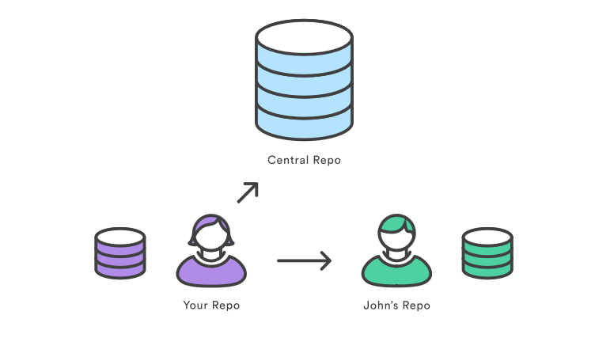
Übungen
Erstelle ein bare-Repository direkt neben dem Verzeichnis der letzten Übung.
Füge das bare-Repository als Remote Deinem Arbeitesrepository hinzu.
Pushe Deinen aktuellen Stand in das bare-Repository.
Clone das Bare-Repository in ein Verzeichnis mit dem Namen clone-repo
Führe Änderung in clone-repo durch und überführe diese in das originale Repository.

